Slide 1

BI建设一期汇报
汇报人：Airy
2021

Slide 2



目录CONTENT
BI一期进度
现有问题及待开发报表
二期规划

Slide 3
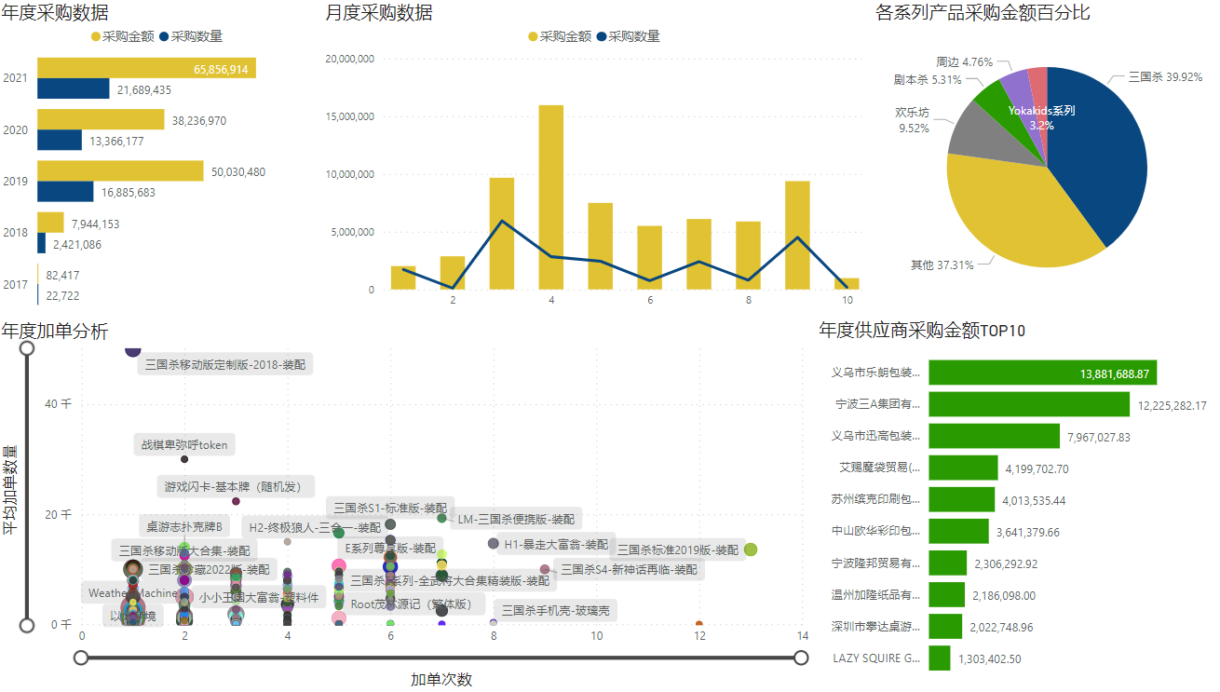
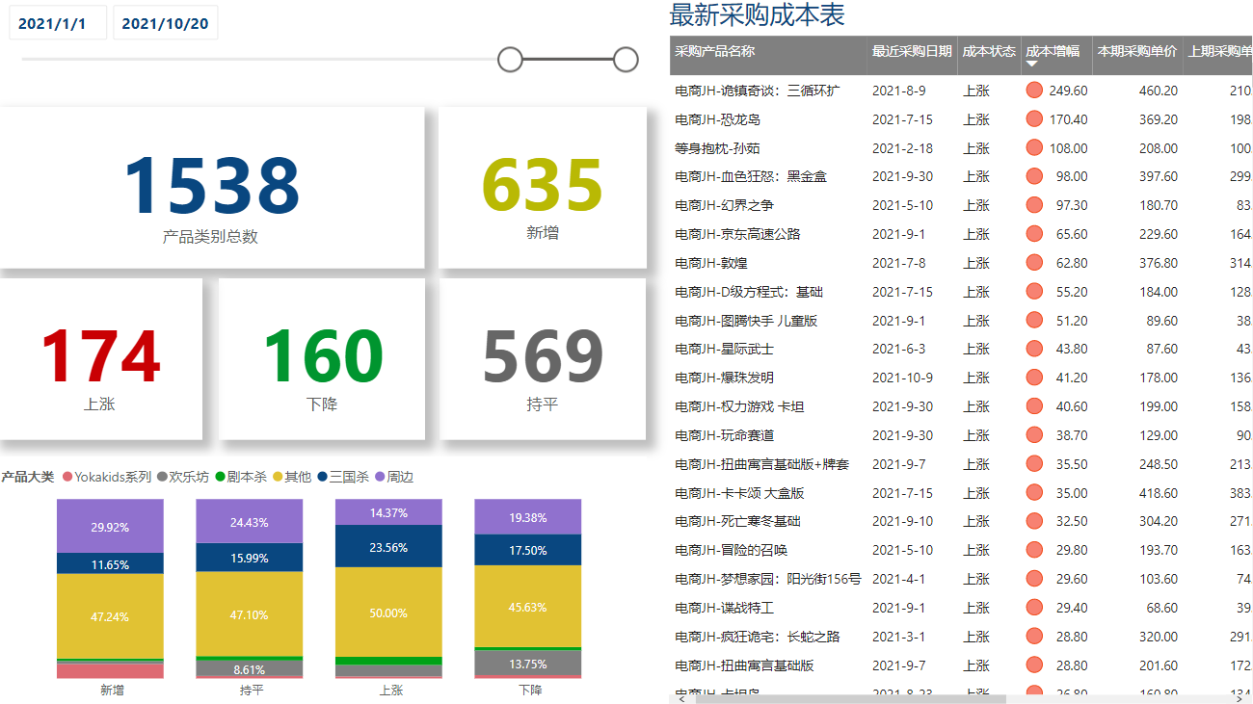
BI一期进度
1.采购端数据呈现

Slide 4
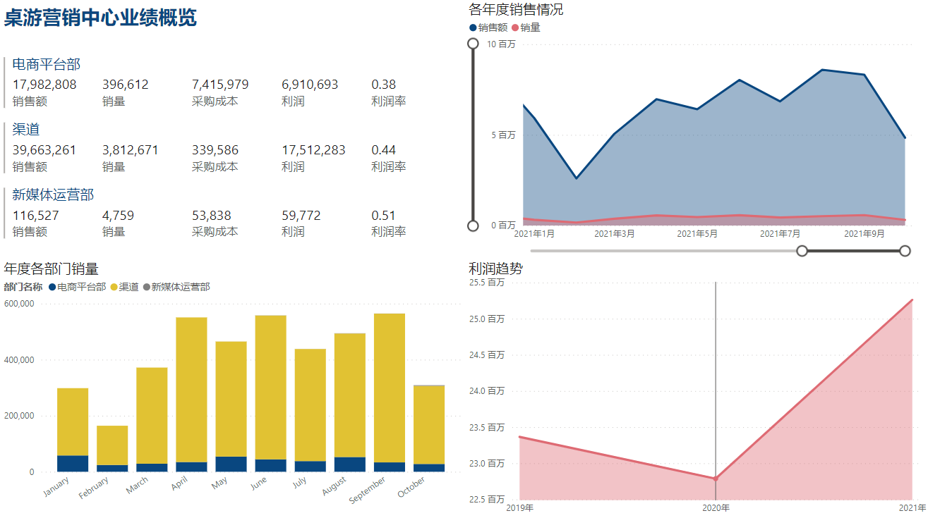
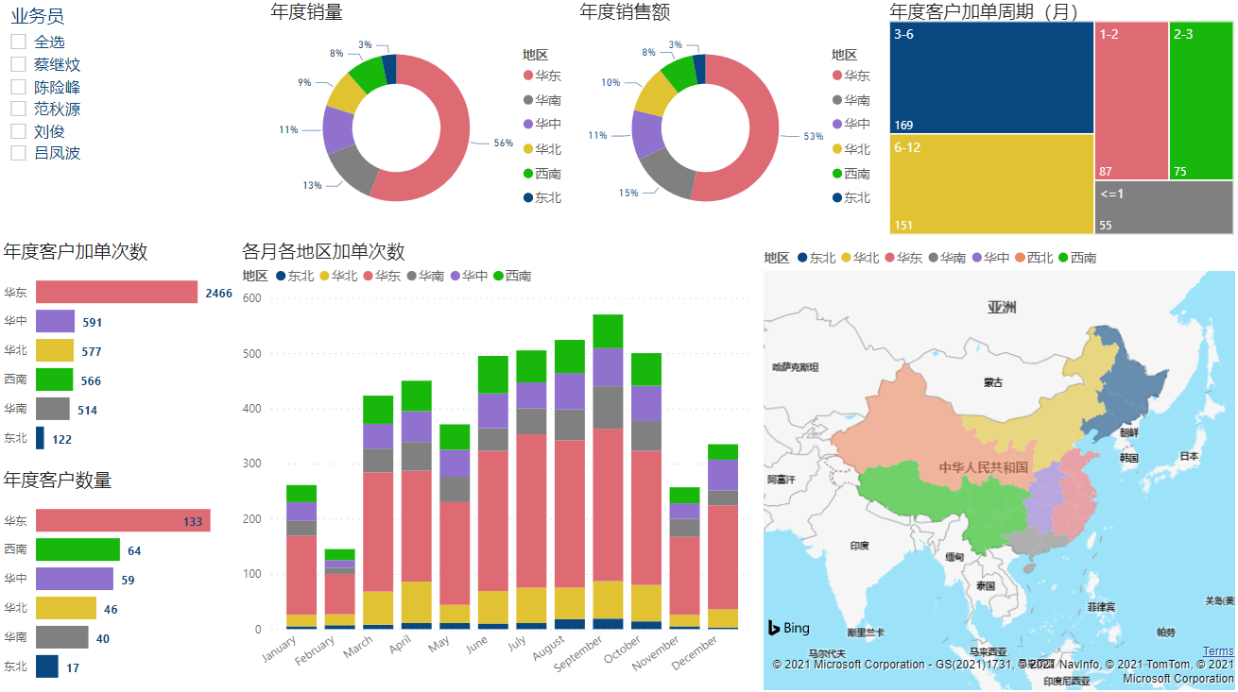
BI一期进度
2.业务端数据呈现

Slide 5
现有问题及待开发报表
1.Office 365企业账号问题
当前测试版本，未添加组织内其他用户，测试账号为个人企业账号，无相关管理权限，需获取office 365 管理中心账号进行角色分配设置。
2.待开发报表
阶段性复盘
已部分完成，未完成数据由于接口未开通，已对接开发
业绩日报（进行中，预计11月8日）
电商重点产品（进行中，库存数据接口还未开通）
电商日报（电商数据接口未开通）

Slide 6
二期规划
1.渠道加单评估（Q4）
1.1库存预警功能（11.23）
产品库销比（当前库存/最近30天的总销量）到达规定比值的产品展示
1.2销量预测功能(12.17)
产品小类的日销预测或月销预测（具体需对数据模型训练后进行选择，该功能实现预计周期较长）
1.3备货模型问题
备货模型最基本的思路在于总成本最小，其包含的指标囊括了采购成本、仓储成本、运输成本、订货量、订货批次等，由于实际成本是不断变动的，所以赋予总成本的定义可以指定在一段时间内，比如一年。则该备货模型指导的是动态的订货量及订货时间
2.电商数据(11.30)
由于产品目前在拼多多、天猫、京东等多平台售卖，其访客、转化率等数据只能在各平台的后台展示，后期可开通各平台数据接口，汇总呈现

Slide 7
二期规划
3.定价策略分析（2022年Q1）
3.1渠道定价
3.2电商定价
设置价格建议区间，参考市场同品类产品价格划分价格区域
4.渠道优化促销政策（活动及年度返利）（2022年Q1）
客户分析（核心、普通、客户库存）
产品分析（老品、新品）
渠道分析（结构、盈利、产出、渠道质量）
促销目标（投入产出分析、目标设定：销量）
促销方法

Slide 8

THANK YOU
谢谢观看

